Slide 1
Időpontfoglaló és
CRM rendszer
Bemutató

Slide 2
Összefoglaló a rendszerről
Az időpont foglaló és CRM kezelő szoftver képes termékek adatait, árait, készlet mennyiségeit,
továbbá a kozmetikai kezelések, mint szolgáltatások ugyanilyen adatai nyilvántartani. További
képessége a szoftvernek az időpont foglalások menedzselése, megfelelő alkalmazottak szerint
a szabad kapacitás nyilvántartása, továbbá a kliensek felé értesítő SMS és/vagy email kiküldés a következő kezelésről.

Slide 3
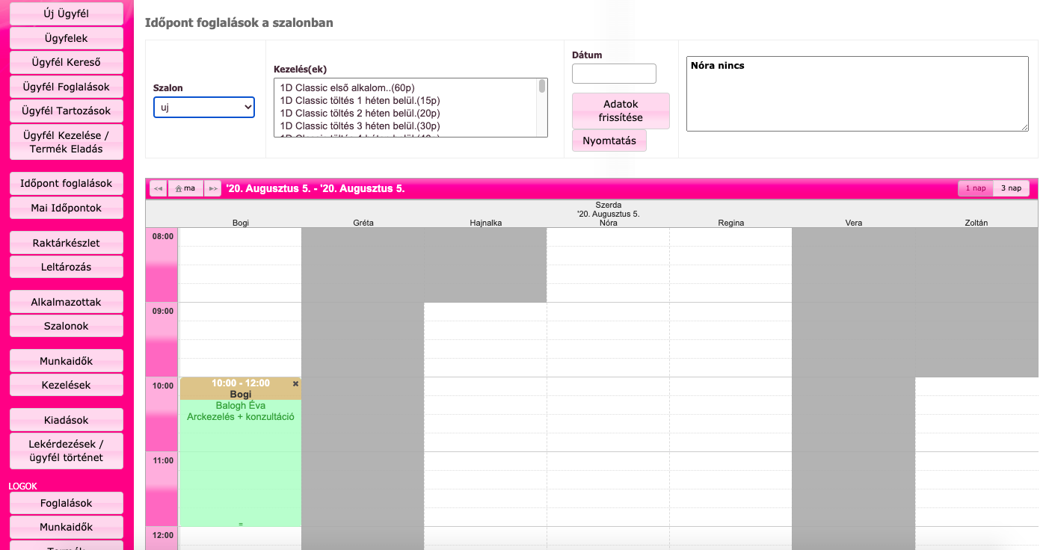
Időpont foglalás az egész csapatnak

Slide 4
Időpont foglalás részletei
Szalononként
Alkalmazotthoz rendelve
Kezelések a beállított időigénnyel

Slide 5
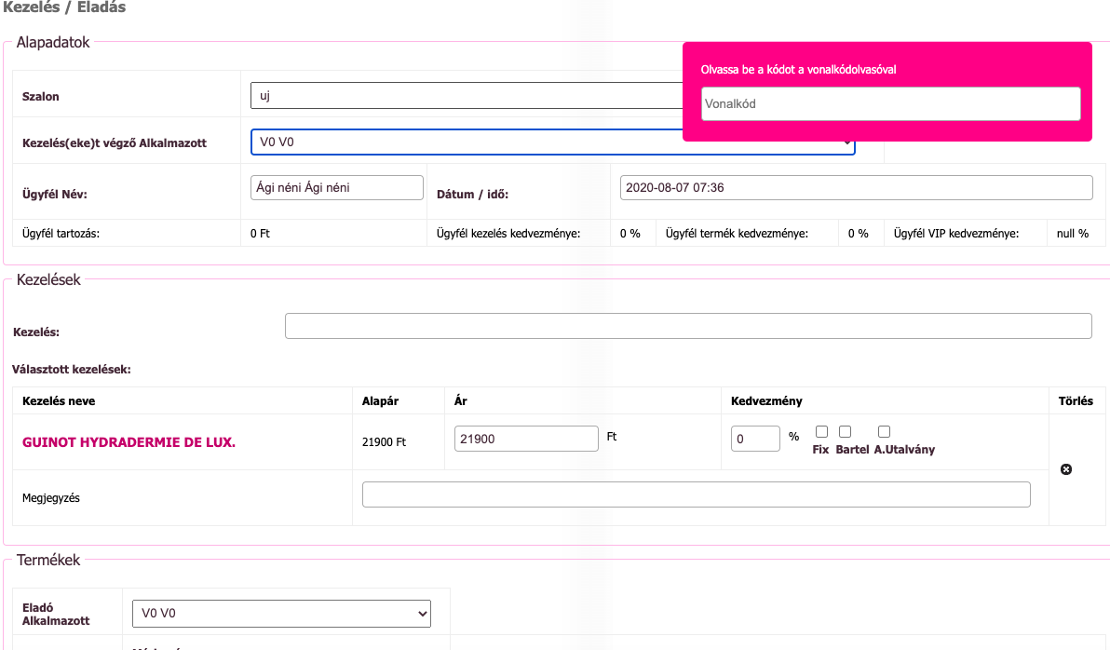
Időpont foglalásból másolható adatok kezelés rögzítéséhez...

Slide 6
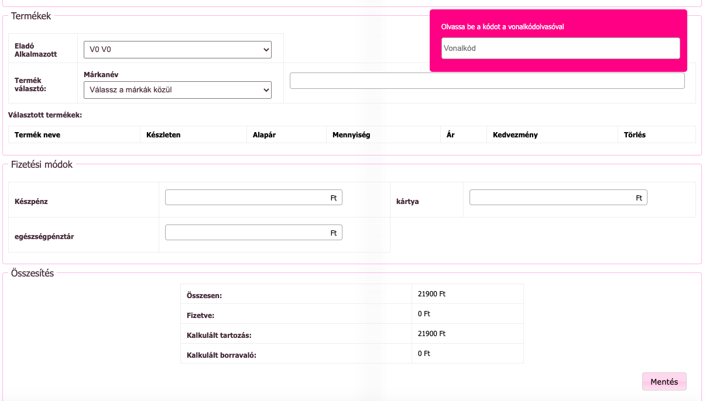
... akár további termékek eladásával, és pénztár kezeléssel

Slide 7
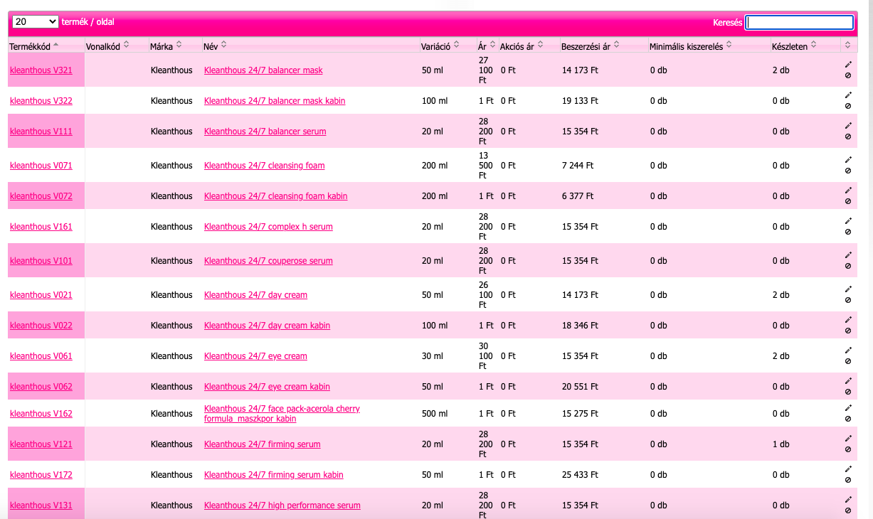
Termék adatok kezelése

Slide 8
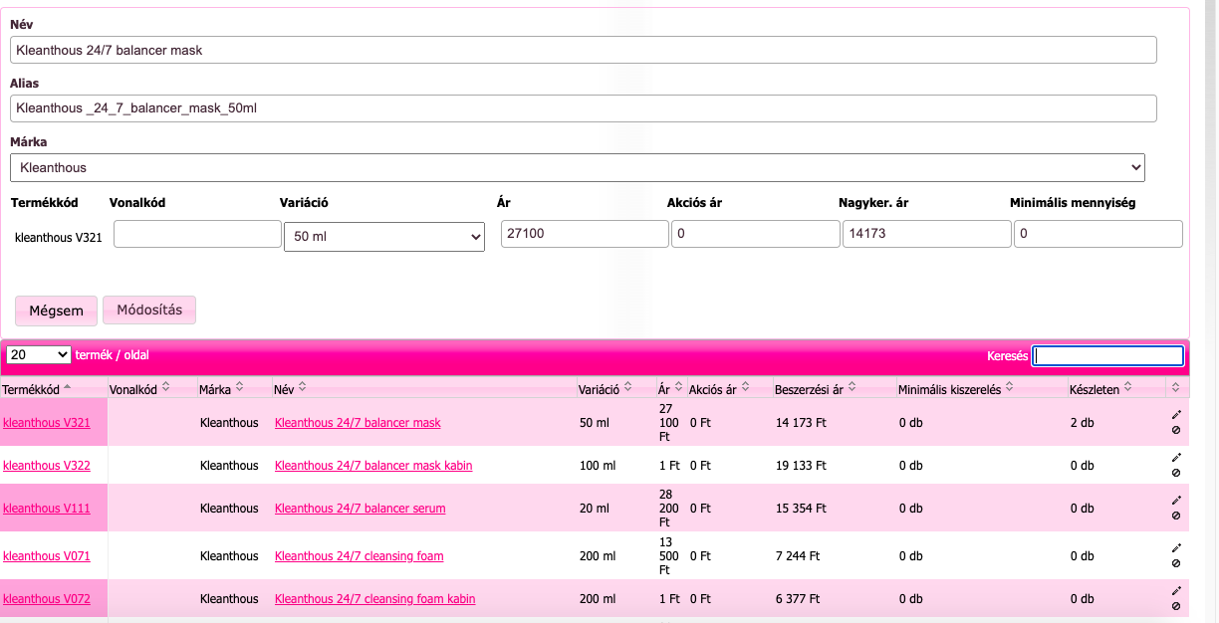
Termék adatok kezelése

Slide 9
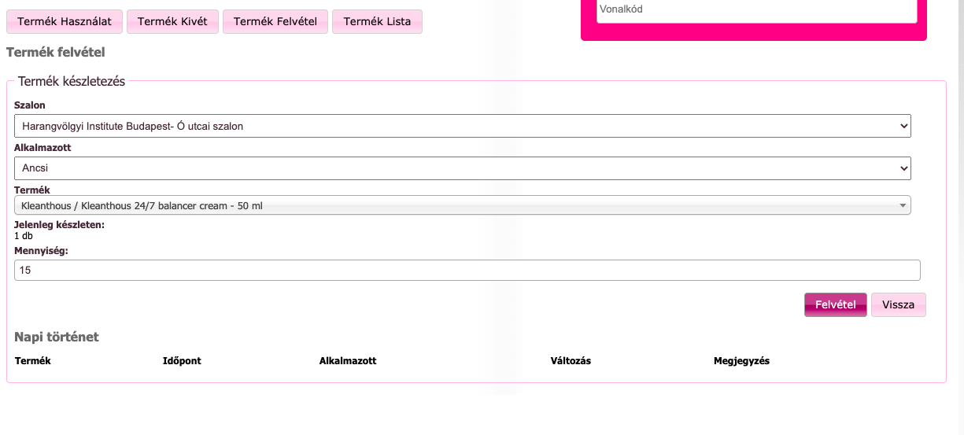
Raktárkészlet kezelés, vonalkóddal akár

Slide 10
Felkeltettük érdeklődését?
Keressenek minket!
Arteries Studio Kft.
info@arteries.hu
www.arteries.hu

